Slide 1
Humanoidni robot u učionici - alat, suradnik i/ili pomoćnik?
Primjena humanoidnih robota u obrazovanju – pregled područja s osvrtom na učinak na motivaciju i ostvarenost ishoda učenja u nastavnim aktivnostima
Ivana Ružić, I. osnovna škola Čakovec
prof. dr. sc. Balaban Igor, Fakultet organizacije i informatike
CARNET Users Conference, 2024.

Slide 2
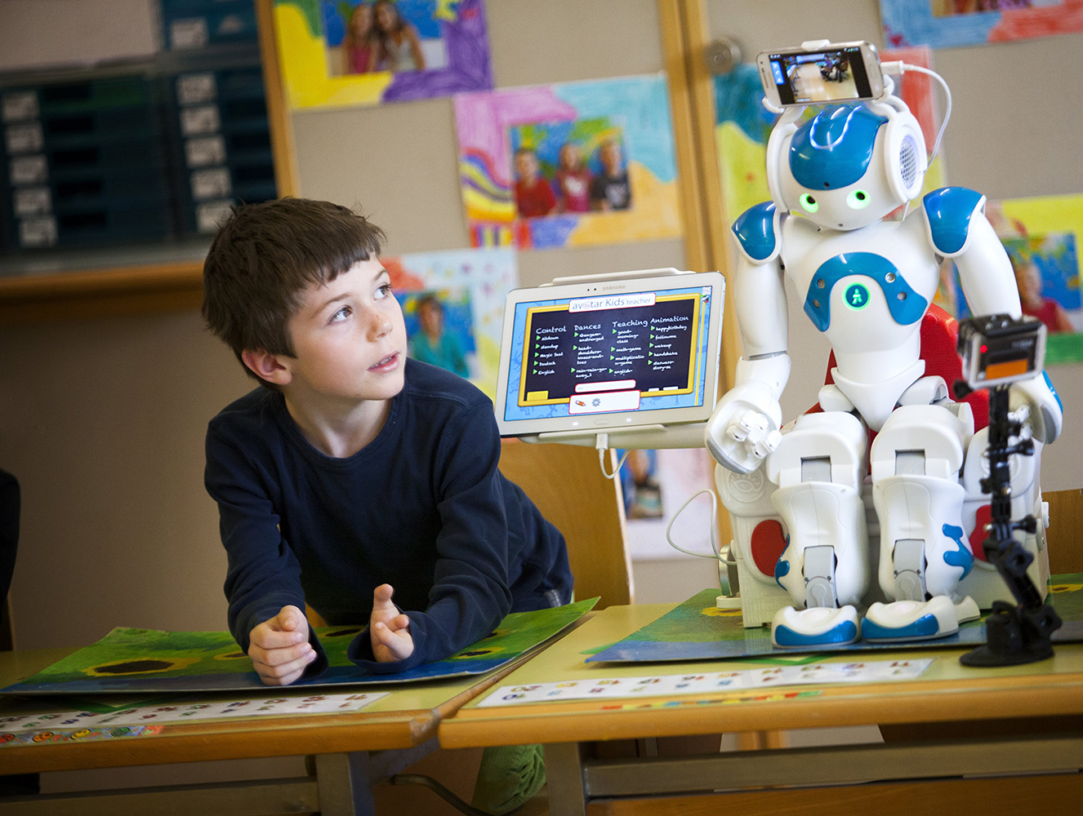
Humanoidni robot u učionici - alat, suradnik suradnik i/ili pomoćnik?
Upoznajmo humanoidne robote
Humanoidni roboti u obrazovanju
Učinak primjene humanoidnih robota na motivaciju i ostvarenost ishoda učenja

Slide 3
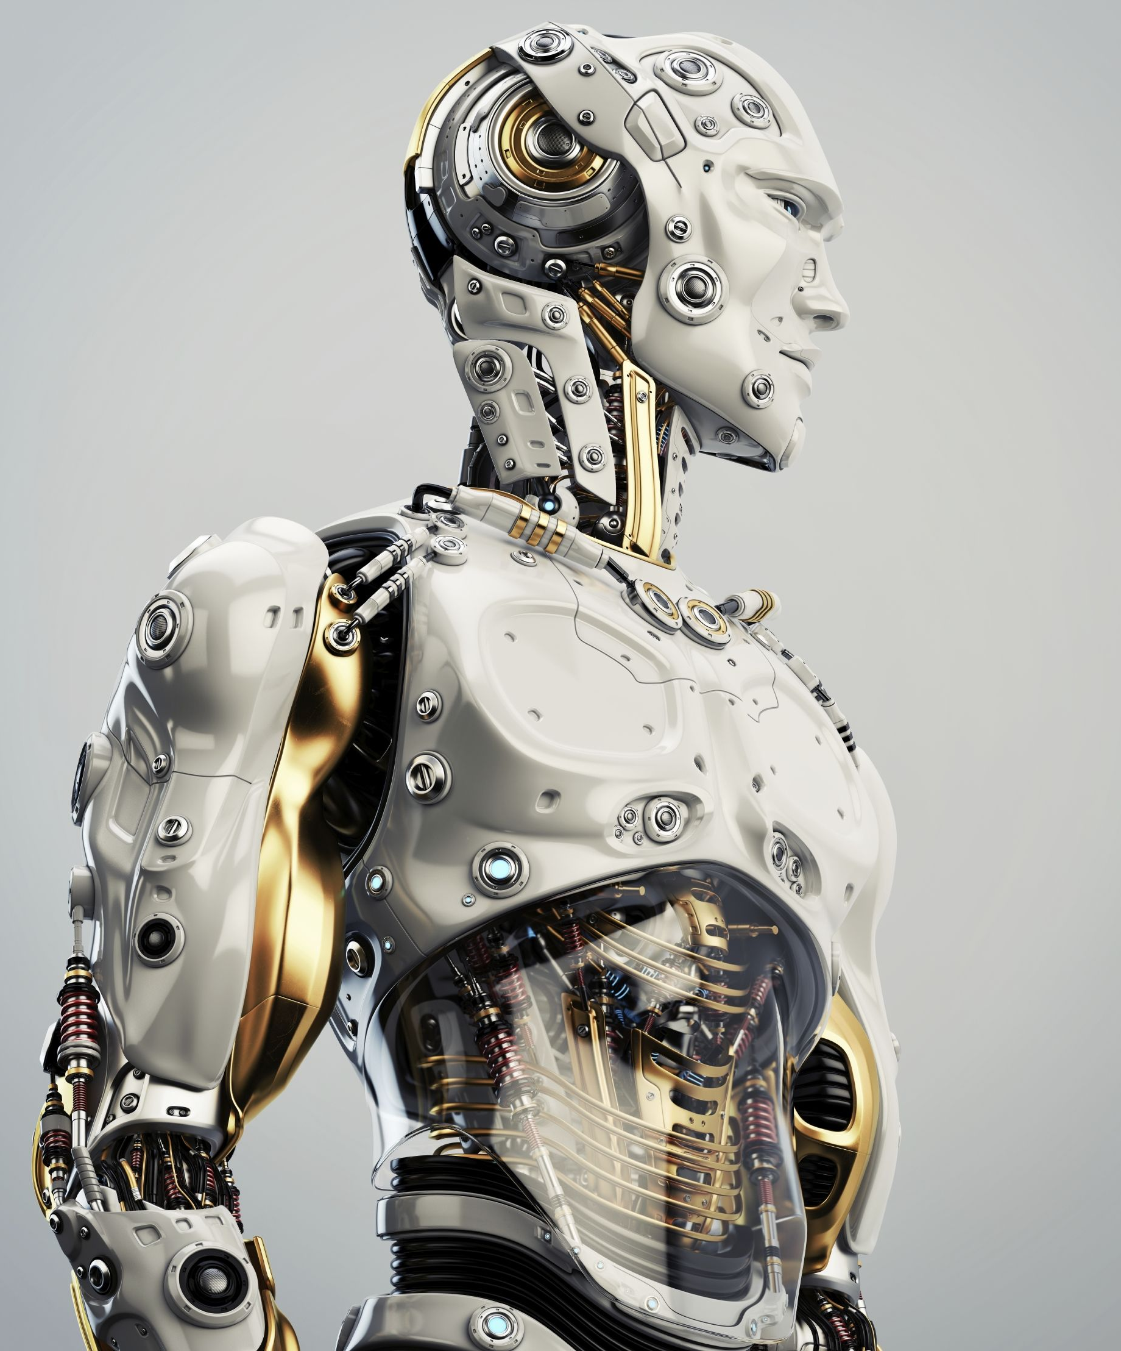
Humanoidni robot?
Robot koji ima oblik ljudskog tijela, dizajn robota može imati funkcionalne, eksperimentalne i estetske svrhe.
Zanimljivost: koncept humanoidnih robota prisutan je u različitim kulturama širom svijeta (u grčkoj mitologiji, Kini, Italiji i Japanu)

Slide 4
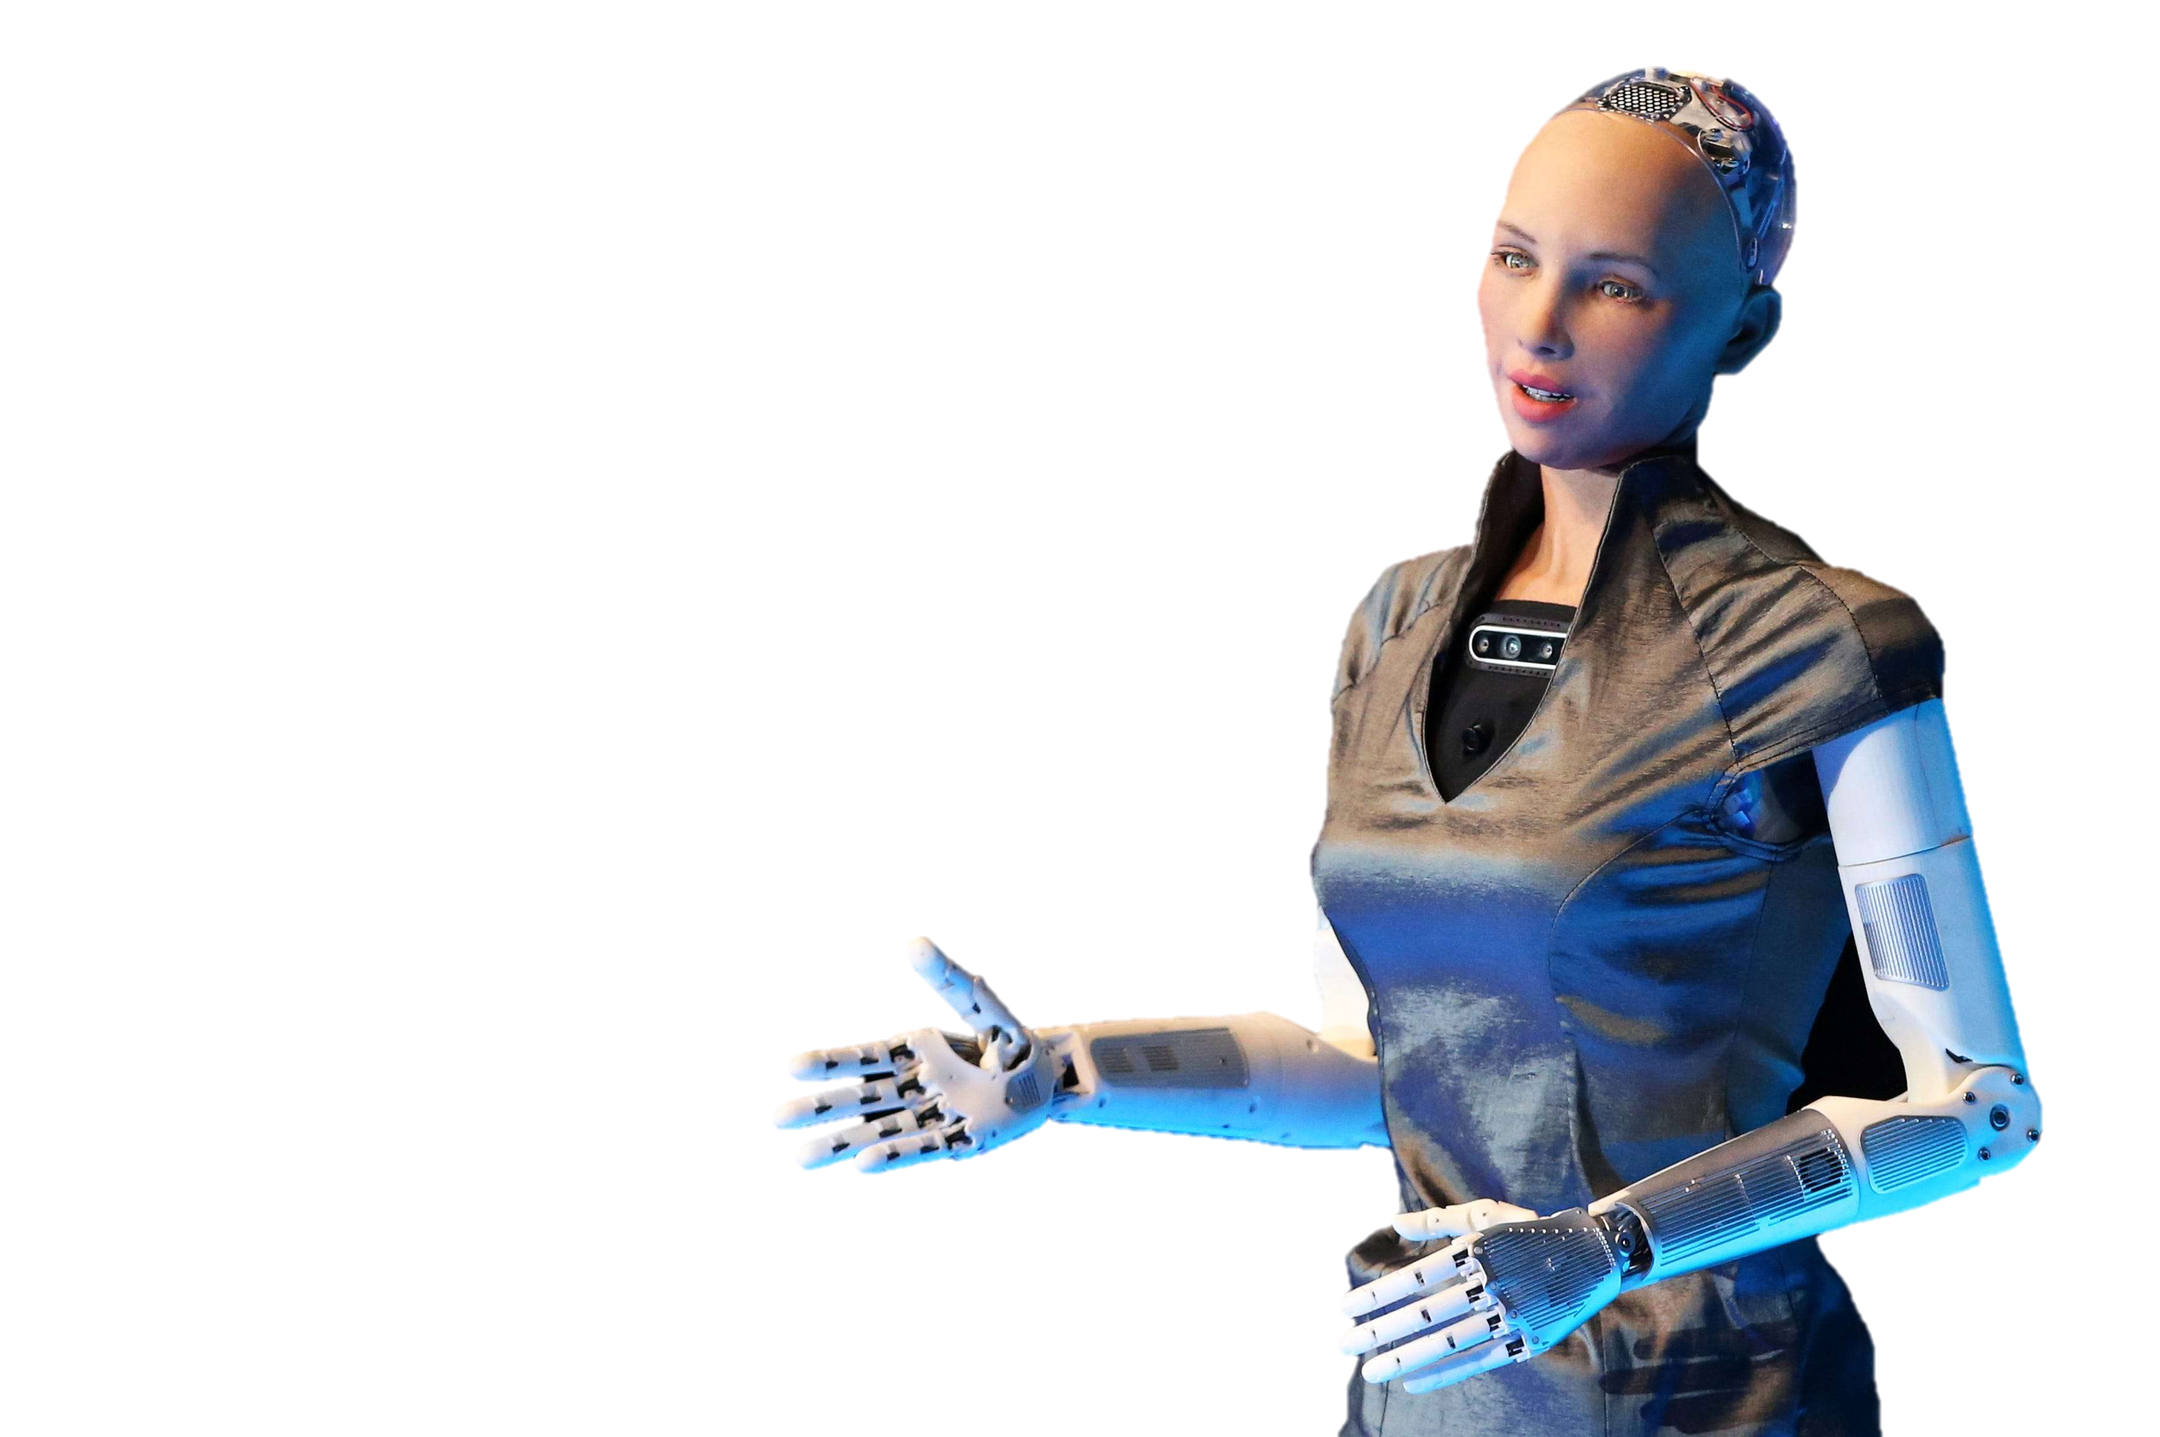
Humanoidni robot
u svakodnevnom životu
Robotika ima moć promijeniti naše živote
pretvarajući fizičke poslove u autonomne,
uz povećan gospodarski rast i produktivnost.
Primjeri:
Sophia, Optimus,
NASA’s Robonaut 2, i dr.

Slide 5
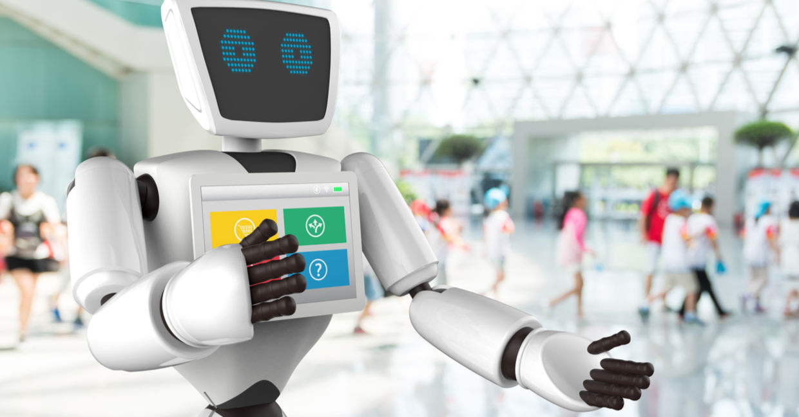
Područja primjene:
Područja primjene:
svemirske misije,
podvodna istraživanja,
poljoprivreda i prehrambena industrija,
medicina i zdravstvena skrb,
industrijska automatizacija i proizvodnja,
sigurnost,
zabava,
potrage i spašavanja,
obrazovanje

Slide 6
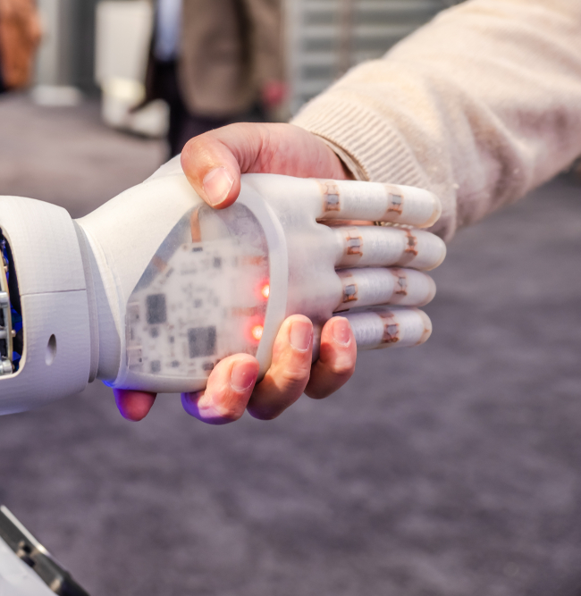
Kolaborativni roboti (tzv. “cobotsi”)
- ostvaruju suradnju s ljudima u kontekstu zajedničkog izvršavanja zadataka
- dizajnirani su da rade rame uz rame s ljudima, dijeleći radni prostor i zadatke

Slide 7
Humanoidni roboti u obrazovanju

Slide 8
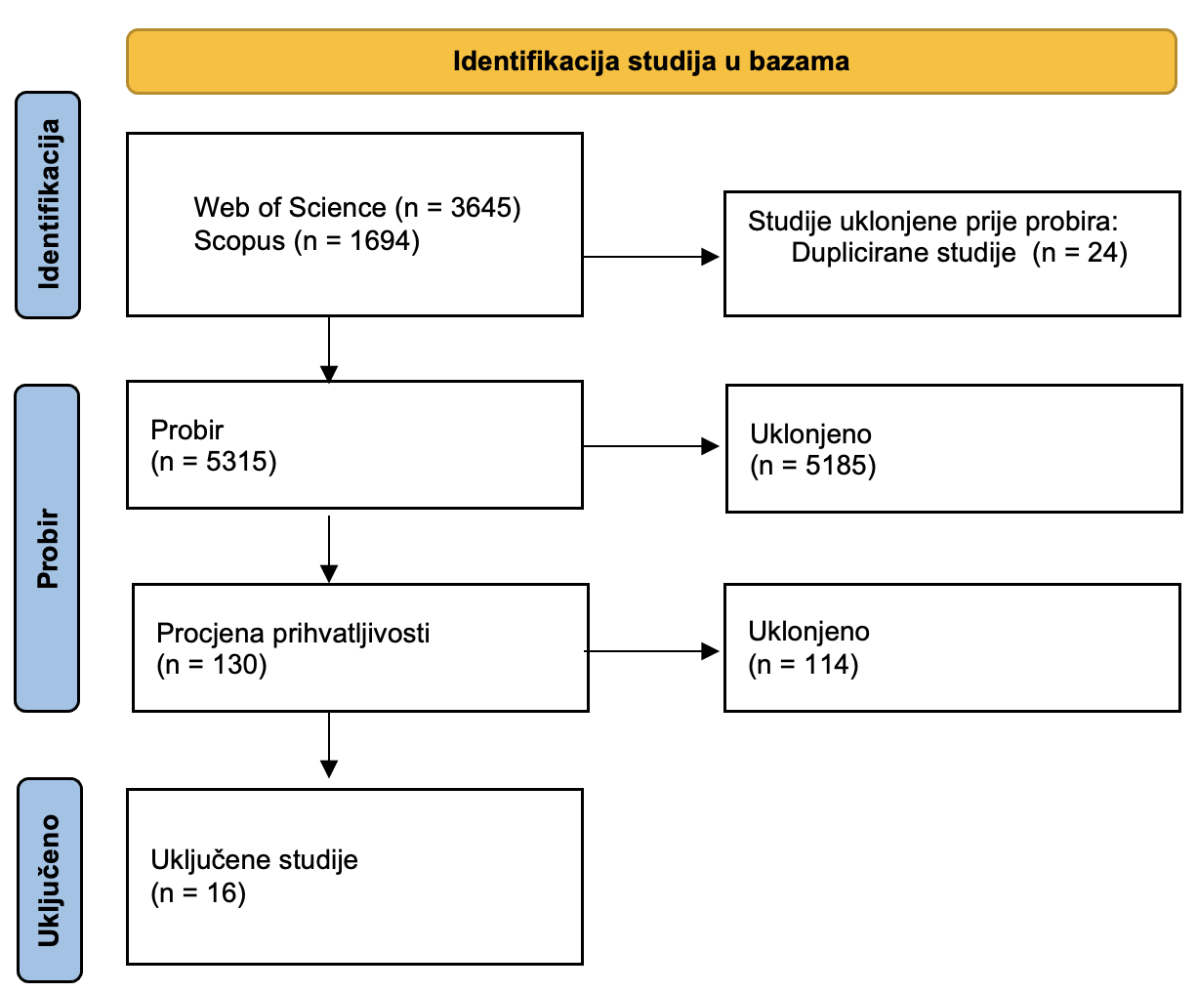
Pregled literature
Ključne riječi: social, robot, education
Dodatni kriteriji probira:
1. engleski jezik,
2. vremensko razdoblje: 2019-2023,
3. vrsta dokumenta: članak,
4. dostupnost: cijeli tekst,
5. predmetna područja: Računalne i društvene znanosti (Scopus) i Istraživanja u obrazovanju (Web of Science)
Kriterij prihvatljivosti:
empirijski nalazi o korištenju društvenih robota kao pomoćnika u obrazovanju
Slika 1. Pregled literature prikazan dijagramom tijeka PRISMA 2020

Slide 9
Rezultati
Autor | Robot | Sudionici |  | Područje | Vremensko trajanje aktivnosti
 |  | Broj | Uzrast
Sisman et al. (2018) | NAO | 232 | predmetna nastava | strani jezici | 4 mjeseca
Escobar-Planas et al. (2022) | Haru | 84 | razredna nastava | rješavanje problema | 1 sesija
Tolksdorf et al. (2021) | NAO | 21 | vrtić/predškola | strani jezici | 4 sesije
Connolly et al. (2022) | NAO | 13 | odrasli | zdravlje | -
Demir-Lira et al. (2020) | NAO | 38 | vrtić/predškola | strani jezici | 30 minuta
Arar et al. (2021) | Emys | 54 | razredna nastava | strani jezici | 8 tjedana
Guggemos et al. (2020) | Pepper | 462 | srednja škola | akademsko pisanje | 45 minuta
Yueh et al. (2020) | Julia | 36 | razredna nastava | pismenost | 60-80 minuta
van den Berghe et al. (2020) | NAO | 104 | vrtić/predškola | strani jezici | 7 sesija
Chen et al. (2020) | Tega | 59 | razredna nastava | strani jezici | 48 sesija
Konijn & Hoorn (2020) | NAO | 86 | razredna nastava | matematika | 3 x 5 minuta
Velentza et al. (2021) | NAO | 138 | studenti | inženjerstvo | 1 sesija
Chalmers et al. (2022) | NAO | 29 | odrasli (učitelji) | - | 8 tjedana - 9 mjeseci
Kim & Tscholl (2021) | Skusie | 24 | vrtić/predškola | strani jezici | 49 sesija
Kim et al. (2021) | Skusie | 11 | vrtić/predškola | STEM | 30 sesija
Ekström & Pareto (2022) | Pepper | 92 | odrasli (učitelji) | matematika | 2 godine

Slide 10
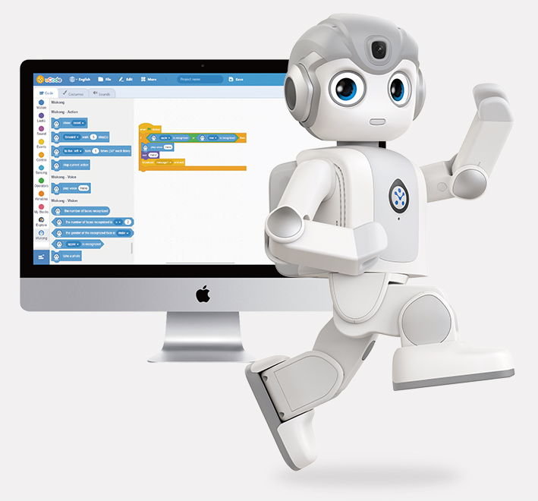
Robot kao alat za učenje programiranja

Slide 11
Robot suradnik u učenju

Slide 12
Robot pomoćnik u učenju

Slide 13
Kako se Vi osjećate u vezi korištenja humanoidnih robota u svojoj nastavi?

Slide 14
Prema Vašem mišljenju,
kako bi ti roboti mogli poboljšati ili otežati vašu ulogu kao učitelja/nastavnika?

Slide 15
Humanoidni roboti u obrazovanju
poboljšavaju angažman učenika u procesu učenja (Belpaeme et al (2018), Chen et al (2020), Kubilinskiene et al (2017), Sisman et al (2018)),
pozitivno doprinose motivaciji učenika (Arar et al (2021), Velentza et al (2021)),
poboljšavaju učinkovitost i ishode učenja (Arar et al (2021), Chen et al (2020), Velentza et al (2021)
primjena napredne tehnologije u obrazovanju ima pozitivan učinak na učenje (Francis (2017), Yang & Chen (2021))

Slide 16
Motivacija učenika
poticaj na djelovanje, koji definira unutarnje i različite vanjske slojeve motivacije
najvažniji čimbenik za aktivno sudjelovanje u procesu učenja i postizanje uspjeha (Leitão et al (2022))
intrinzična motivacija određena je autonomijom, kompetencijama i socijalizacijom
ekstrinzična motivacija određena vanjskom regulacijom: introjekcijom, identifikacijom i integracijom

Slide 17
Motivacija učenika
angažman može utjecati na unutarnju ili vanjsku motivaciju učenika, a primjena napredne tehnologije i gamifikacije u procesu učenja (kao strategija sa svrhom generiranja predanosti) može dovesti do promjena u ponašanju (Rojas‑López et al (2019))
primjena humanoidnog robota dovodi do poboljšanja postizanja ishoda učenja (Arar et al (2021), Chen et al (2020), Velentza et al (2021))

Slide 18
Uvođenje humanoidnih robota u obrazovanje ima potencijal da transformira način na koji učimo i podučavamo.

Slide 19
Koje biste pripreme i usavršavanja voljeli završiti kako biste se osjećali sigurnije i spremnije koristiti humanoidne robote u učionici?

Slide 20
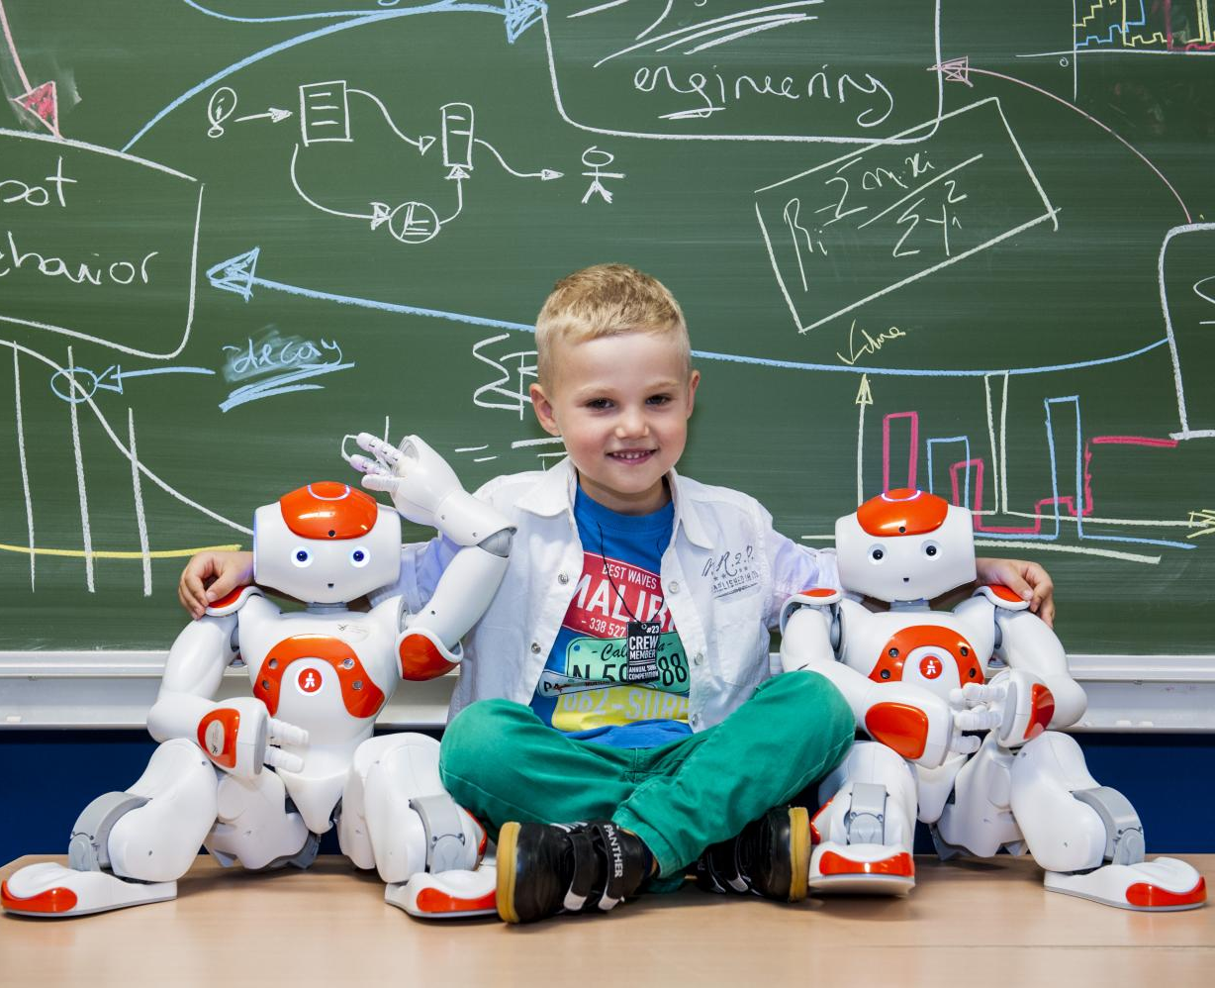
Ključna predviđanja za budućnost
Integracija u nastavu:
Roboti će postati sveprisutni u učionicama, pomažući učiteljima u podučavanju različitih predmeta. Njihova interakcija s učenicima omogućit će personalizirano učenje.
Programiranje i kreativnost:
Učenici će se sve više upoznavati s programiranjem i dizajnom robota. To će potaknuti njihovu kreativnost i razumijevanje tehnologije.

Slide 21
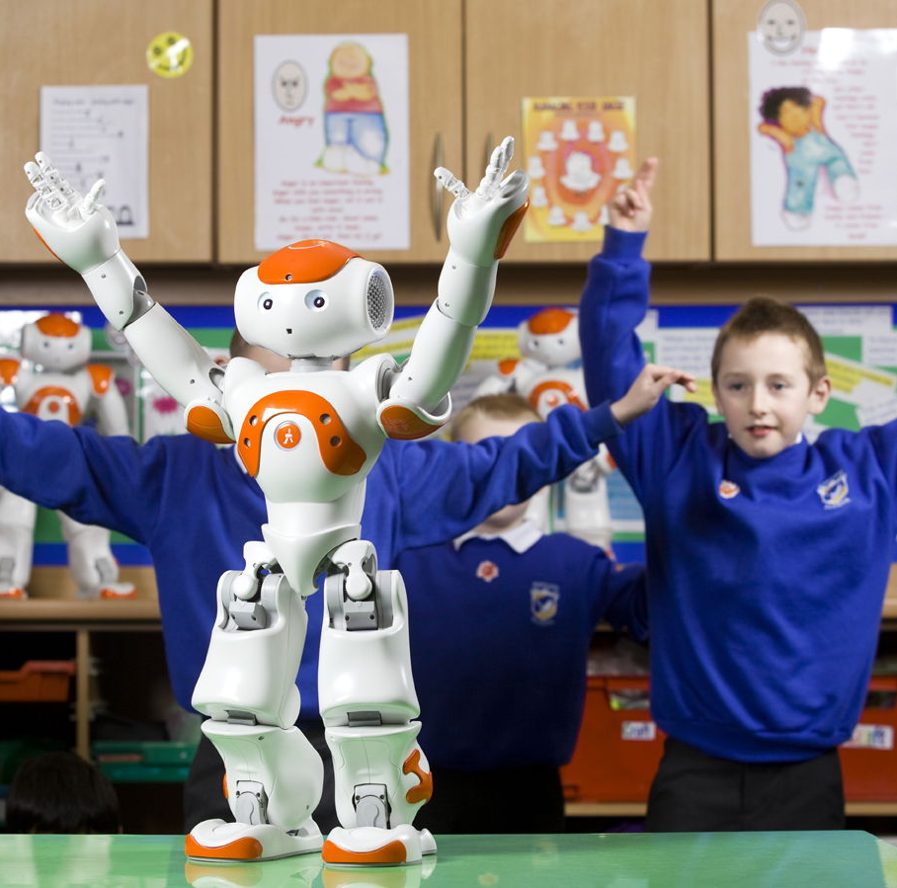
Ključna predviđanja za budućnost
STEM područje:
Robotika će biti ključna komponenta STEM obrazovanja. Učenici će se upoznati s osnovama robotike, senzorima, motorima i programiranjem.
Razvoj vještina:
Kroz rad s robotima, učenici će razvijati vještine kao što su rješavanje problema, timski rad, kritičko razmišljanje i komunikacija.

Slide 22
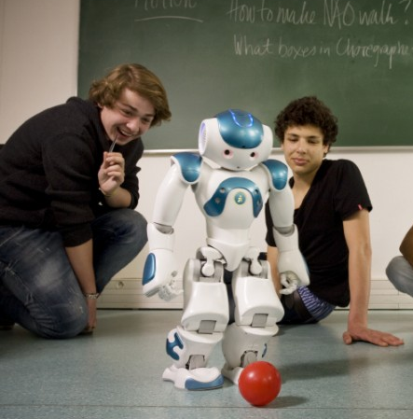
Ključna predviđanja za budućnost
Inkluzivnost: Humanoidni roboti mogu pomoći u inkluzivnom obrazovanju, podržavajući učenike s posebnim potrebama.
Online učenje: Roboti će se koristiti i u online obrazovanju, omogućujući interakciju između učitelja i učenika čak i na daljinu.

Slide 23
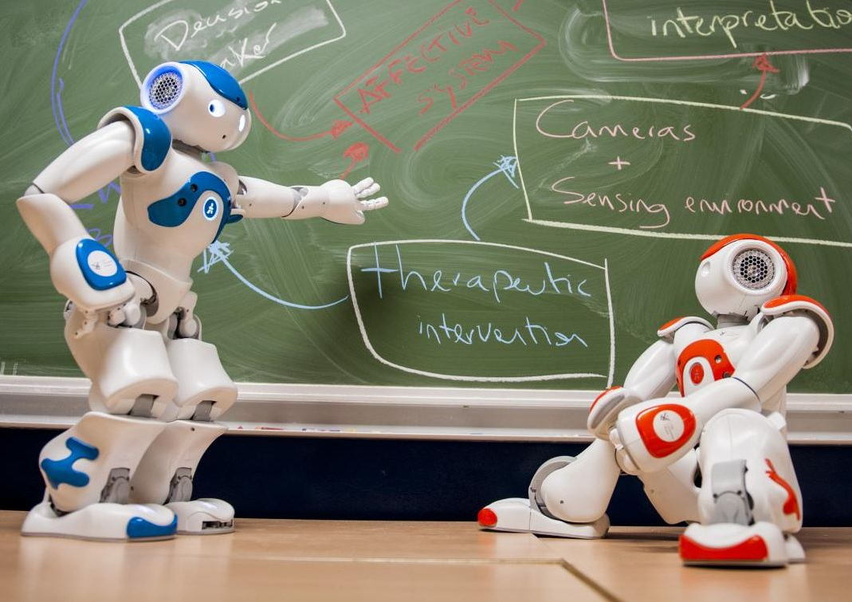
Ključna predviđanja za budućnost
Važno je uzeti u obzir:
etička razmatranja,
privatnost podataka i
ulogu ljudskih učitelja
u procesu poučavanja i učenja pri implementaciji humanoidnih robota u obrazovna okruženja.

Slide 24
Kako bi se mogli riješiti problemi povezani s ovisnošću o tehnologiji i
gubitkom ljudskog elementa u obrazovanju uslijed sve veće upotrebe humanoidnih robota u učionici?

Slide 25
Vještine za budućnost?
Neke od vještina koje ćemo trebati u budućnosti su nešto što tehnologija ne može - originalnost, empatija, barem zasad, iskrena empatija u međuljudskim odnosima.
- Daria Krivonos, direktorica Instituta za studije budućnosti
Prvo je upravljanje umjetnom inteligencijom.
Biti u mogućnosti dati input umjetnoj inteligenciji.
Drugo je znatiželja, zanimati se za nove stvari koje se događaju,
zato što se svijet mijenja.
- Sofie Hvitved, voditeljica medija

Slide 26
Hoće li nam se životi uskoro promijeniti?
Nije umjetna inteligencija ona koja će vam uzeti posao, već osoba koja je koristi
Daria Krivonos, direktorica Instituta za studije budućnosti
Ljude ne mogu zamijeniti ni roboti ni programi, ljude zamijenjuju
ljudi koji razumiju i primijenjuju tehnologiju.
- Marin Trošelj, STEMI

Slide 27
Hvala na pozornosti
ivana.ruzic@skole.hr
igor.balaban@foi.hr

